Slide 1

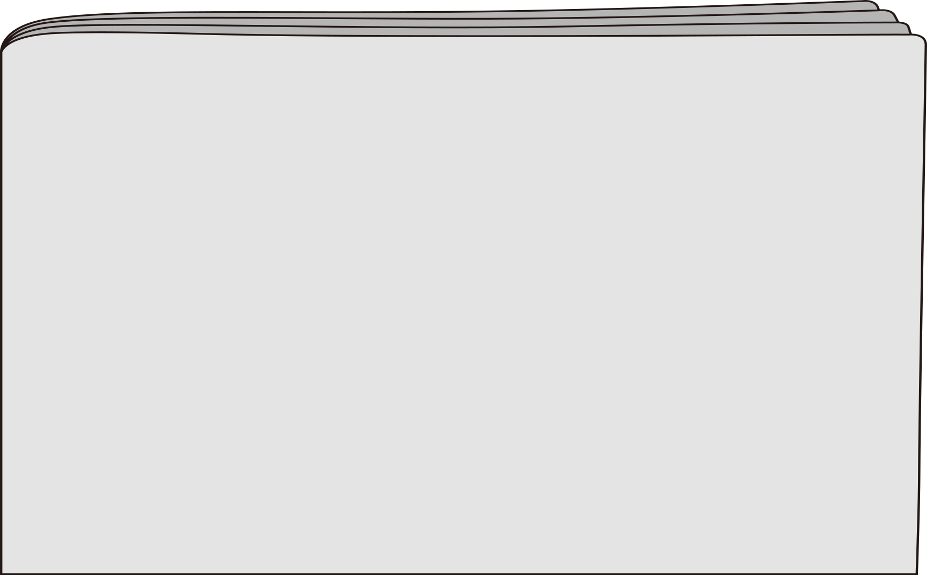

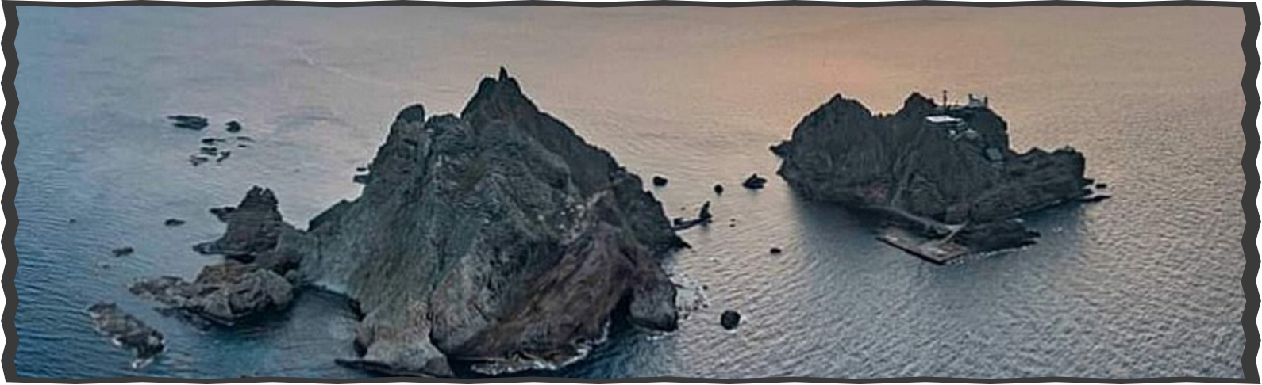

독도는 한국땅이다, 왜?
미디어 커뮤니케이션학부 22530366 정혜원

Slide 2


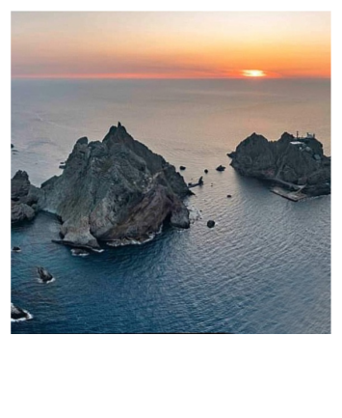
독도 소개
02
독도란?
동해에 있으며 대한민국의 최동단에 있는 섬. 대한민국의 영토이나, 일본이 영토(영유권) 주장을 하고 있는 영토 분쟁 지역이다. 국제법상으로는 한국의 실효지배상태이다. 국제해양법상 암초(rocks)로 구분된다.
독도 도로명 주소 : 경상북도 울릉군 울릉읍
독도이사부길(동도), 독도안용복길(서도)
독도 위치 : 북위 37°14′ | 동경 131°52′
독도 총면적 : 187,554㎡
독도 상세 면적 : 동도 73,297㎡ [높이: 98.6m, 둘레 2.8km]
서도 88,740㎡ [높이: 168.5m, 둘레 2.6km]
부속 도서(바위, 암초) 25,517㎡

Slide 3
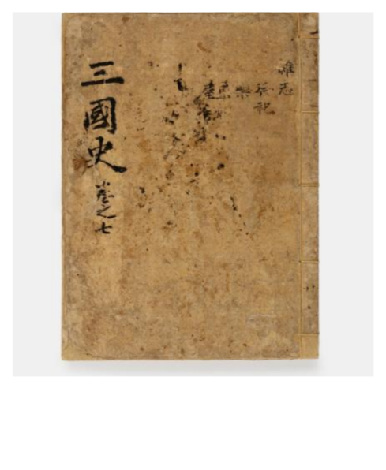
512년, 우산국 복속
03
신라 이찬(伊飡) 이사부(異斯夫)가 우산국을
정벌하여 신라가 우산국을 복속합니다.
이로써 울릉도와 독도는 우리 역사와 함께
하기 시작합니다.
『동국문헌비고』 (1770년)에는
“울릉(울릉도)과 우산(독도)은 모두 우산국의
땅”이라고 기술했습니다.

Slide 4
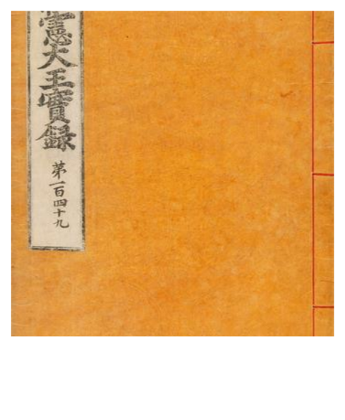
1454년, 『세종실록』「지리지」
04
조선 초기 관찬서인 『세종실록』「지리지」
(1454년)는 울릉도와 독도가 강원도 울진현에
속한 두 섬이라고 기록하고 있습니다.
특히 “우산(독도) 무릉(울릉도)… 두 섬은
서로 멀리 떨어져 있지 않아 날씨가 맑으면
바라볼 수 있다.”라고 기록하고 있는데,
울릉도에서 날씨가 맑은 날 육안으로 보이는
섬은 독도가 유일합니다.

Slide 5
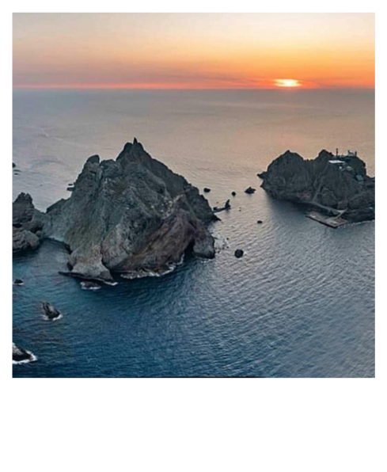
1625년, 다케시마 도해 면허
05
일본 막부가 돗토리번(지금의 돗토리현)에
살고 있는 오야·무라카와(大谷·村川) 양가에
다케시마(竹島, 울릉도) 도해(渡海)를
면허한 것입니다.
면허를 내린 시기는 1618년, 또는
1625년이라고도 합니다.

Slide 6
1693년, 안용복 일본 납치
06
안용복(安龍福), 박어둔(朴於屯) 두 사람이
울릉도에서 어업을 하다가 울릉도에 온 일본
오야·무라카와(大谷·村川) 양가의 선원들에게
잡혀서 일본으로 끌려간 사건입니다.
이 사건으로 인해 조선과 일본 간의 울릉도
영유권에 대한 분쟁(울릉도 쟁계)이 발생합니다

Slide 7
1694년, 울릉도 수토제도 시행결정
07
안용복 사건으로 인해 일본과 울릉도
영유권에 대한 분쟁(울릉도 쟁계)이
발생하자, 조선 정부는 삼척첨사
장한상(張漢相)을 울릉도에 파견하여
울릉도의 현황을 조사합니다.
그 이후 영의정 남구만의 건의에 따라 2년
걸러 한 번씩 관원을 울릉도에 파견하여
수토*를 하기로 결정합니다.
* 수토 : 무엇을 알아내거나 찾기 위해서 조사하거나 살핌.

Slide 8
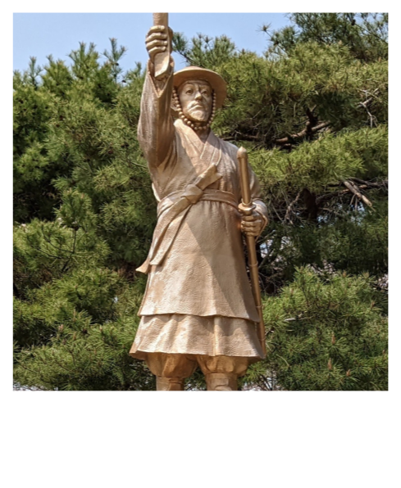
여기서, 안용복은 누구인가?
08
1693년(숙종 19년), 그는 울릉도로 올라가서 다른 어민들과 함께 고기잡이를 하게 되었는데 이 때 울릉도에 일본 어선이 불법으로 정박해 있는 모습을 보고 일본까지 가게 된다.
안용복은 독도 영유권 문제로 일본과 신경전을 벌이게 되면서, 현대에 17세기 일본과 울릉도, 독도 문제를 확실히 담판 지은 인물로 주목 받고 있다. 안용복 사건 이후, 동국문헌비고, 만기요람에는 '우산(도)은 왜가 말하는 송도(마츠시마)'라는 표현이 나오는데, 일본 학자 이케우치 사토시는 이전에는 이런 인식(조선에서 말하는 우산도와 일본에서 말하는 마츠시마가 동일한 섬이라는 인식)이 없었고 안용복의 2차 도일 이후에야 '우산=마츠시마' 인식이 생겼다고 보고 있다.

Slide 9
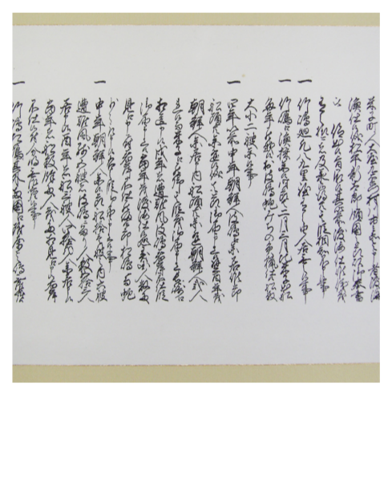
1695년, 돗토리번 답변서
09
일본 막부는 울릉도 영유권에 대해
알아보기 위해 돗토리번에 울릉도의
소속을 질문(12월 24일)했습니다.
이에 대해 돗토리번이 막부에
다케시마(울릉도)와 마쓰시마(독도)가
돗토리번의 소속이 아니라고
답변(12월 25일)함에 따라 막부는 울릉도와
독도가 일본령이 아님을 공식적으로
확인합니다.

Slide 10
1696년, 다케시마 도해금지령
10
1월.
일본 막부는 돗토리번을 통해 울릉도와
독도가 일본령이 아님을 확인하고
다케시마(울릉도) 도해금지령을 내렸습니다
(1696년 1월 28일).
이후 조선과의 외교문서를 통해 울릉도가
조선령임을 공식 확인하였습니다(1699년).

Slide 11
1696년, 안용복 일본 도해
11
5월.
안용복(安龍福)이 울릉도에 어업 온 일본
어선을 추격하여 독도(자산도)에서
쫓아버리고, 일본에까지 다녀온 사건입니다.
이때 안용복이 오키섬 관리에게 울릉도와
독도가 조선령이라고 진술한 기록이
「원록9병자년조선주착안일권지각서」에
실려 있습니다.

Slide 12
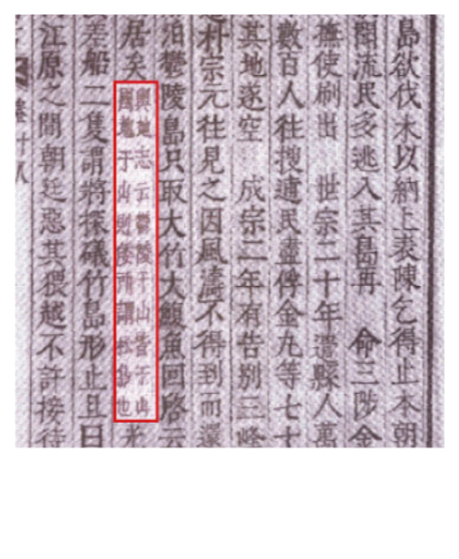
1770년, [동국문헌비고] [여지고]
12
국왕 영조의 명에 의해 조선의 문물제도를
기록한 관찬서입니다.
이 책에는 “우산도(독도)와 울릉도…
두 섬으로 하나가 바로 우산이다...
「여지지」에 이르기를, 울릉과 우산은
모두 우산국의 땅인데, 우산은 일본이
말하는 송도(松島)다.”라고 하였습니다.

Slide 13
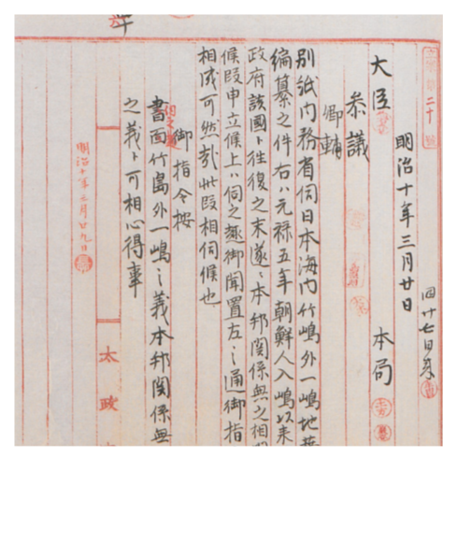
1877년, [태정관 지령]
13
1877년 3월 일본 최고 행정기구인
태정관이 내무성에 울릉도와 독도가
일본령이 아니라고 내린 지령입니다.
태정관은 17세기 에도 막부와 조선
정부 간 교섭(울릉도쟁계) 결과 울릉도와
독도가 일본 소속이 아님이 확인되었다고
판단하고, “다케시마(울릉도) 외
일도(一嶋, 독도)의 건에 대해
본방(本邦, 일본)과는 관계가 없음을
명심할 것”이라는 지시를 내무성에
내렸던 것입니다.

Slide 14
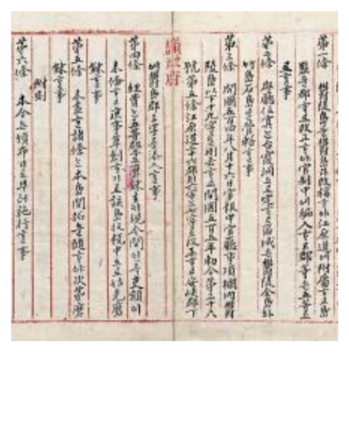
1900년, 칙령 제 41호 반포
14
고종 황제는 칙령으로 ‘울릉도(欝陵島)를
울도(欝島)로 개칭(改稱)하고
도감(島監)을 군수(郡守)로 개정(改正)한
건(件)’을 제정 반포했습니다.
이 칙령 제2조에 울도군(欝島郡)의 관할
구역으로 울릉전도(欝陵全島),
죽도(竹島)와 함께 석도(石島, 독도)를
규정하여 독도가 울도군의 관할임을
명확히 했습니다.

Slide 15
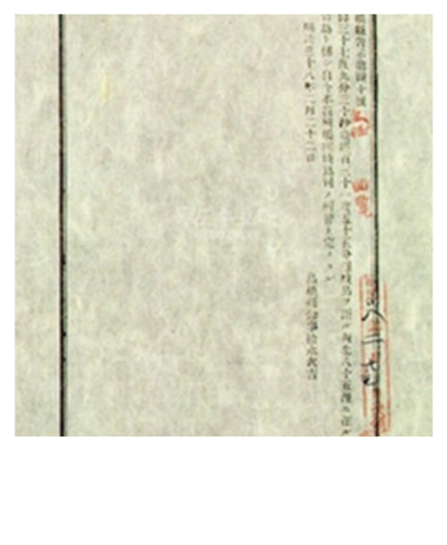
1905년, 시네마현고시 제 40호
15
일본의 독도 영토 편입을 알리는
지방 고시입니다.
일본은 1904년 이래 만주와 한반도에 대한
이권을 두고 러시아와 전쟁 과정에서
동해에서의 해전을 위한 군사적 필요성에
의해 1905년 독도를 무주지라 주장하면서
영토편입을 시도하고 시마네현에
고시했습니다.
그러나 시마네현고시 제40호는
일본의 우리나라 국권에 대한 단계적 침탈
과정의 일환이었으며, 우리나라가 오랜
기간에 걸쳐 확고히 확립하여 온
독도 영유권을 침해한 불법행위이므로
국제법적 효력을 가질 수 없습니다.

Slide 16
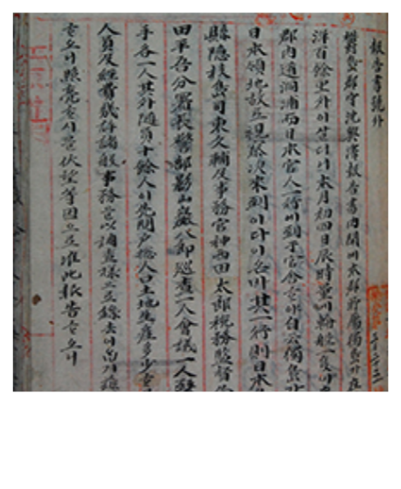
1906년, 울도군수 심흥택 보고서
16
3월.
울도군수 심흥택이 울릉도를 방문한 일본
시마네현 관민 조사단으로부터 일본이
독도를 영토 편입했다는 소식을 듣고,
다음 날 강원도 관찰사와
내부(內部, 현재의 행정안전부에 해당)에
보고한 문서입니다.
이 보고서에는 “본군 소속 독도”라고 하여
독도가 울도군의 관할임을 분명히
했습니다.

Slide 17
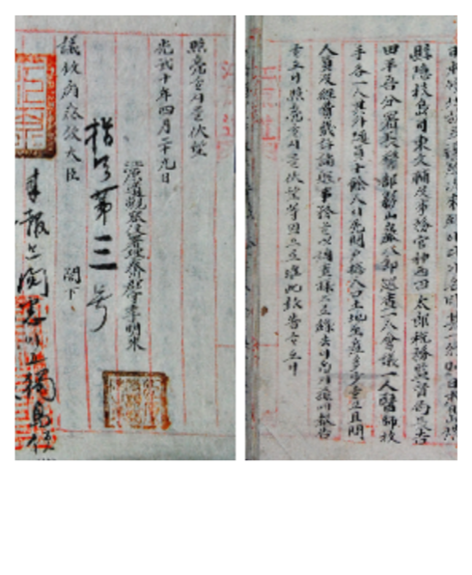
1906년, 의정부 참정대신 지령 제 3호
17
5월.
대한제국 최고의 행정기구인 의정부에서
일본의 독도 영토 편입을 부인하는 지령을
내린 것입니다.
의정부는 강원도 관찰사로부터 일본이
독도를 영토 편입했다는 보고를 접하고,
일본의 독도 편입을 부인하는
참정대신(지금의 부총리격)의 지령을
내립니다.

Slide 18
1946년, 연합국최고사령관 각서 제677호
18
1월 29일.
제2차 세계대전 종전 후 일본의 통치 행정
범위에서 독도를 제외시킨 각서입니다.
연합국 최고사령관은 일본의 영역에서
“울릉도, 리앙쿠르암(독도)과 제주도는
제외된다.”라고 규정하였습니다.

Slide 19
1946년, 연합국최고사령관 각서 제1033호
19
6월 22일.
연합국 최고사령관이 SCAPIN 제677호에
이어 일본의 선박 및 국민이 독도 또는
독도 주변 12해리 이내에 접근하는 것을
금지한 각서입니다.

Slide 20
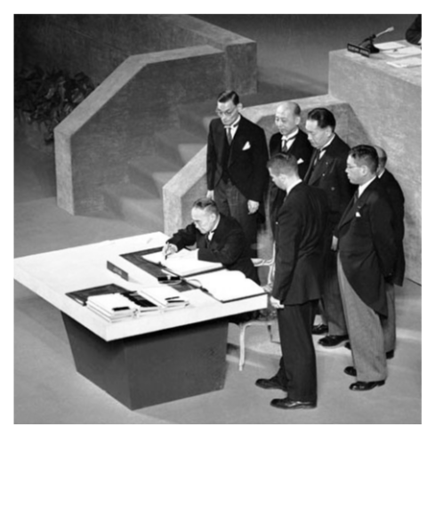
1951년, 샌프란시스코 강화조약 체결
20
샌프란시스코 강화조약은 제2차
세계대전을 종결하면서 연합국과 일본이
체결한 조약입니다.
이 조약 제2조(a)에서 “일본은 한국의
독립을 인정하고, 제주도, 거문도 및
울릉도를 포함한 한국에 대한 모든 권리,
권원 및 청구권을 포기한다.”라고
규정했습니다.
이는 한국의 3천여 개의 도서 가운데
예시에 불과하며, 독도가 직접적으로
명시되지 않았다고 하여 독도가 한국의
영토에 포함되지 않는다고 볼 수 없습니다.

Slide 21
+) 우리 정부 기본입장
21
독도는 역사적, 지리적, 국제법적으로 명백한
우리 고유의 영토입니다.
독도에 대한 영유권 분쟁은 존재하지 않으며,
독도는 외교 교섭이나 사법적 해결의 대상이 될 수 없습니다.
우리 정부는 독도에 대한 확고한 영토주권을 행사하고 있습니다. 우리 정부는 독도에 대한 어떠한 도발에도 단호하고
엄중하게 대응하고 있으며,
앞으로도 지속적으로 독도에 대한
우리의 주권을 수호해 나가겠습니다.

Slide 22
일본의 독도 약탈 시도
22
1905년 2월 22일
태정관 지령(1877년)에 적혀있지만
메이저정부(1905년 1월) :
죽도는 무인도이기 때문에 시네마현에 편입한다.
(은밀하게 각료회의 결정)

Slide 23
일본의 독도 약탈 시도
23
1905년 2월 22일
지방정부, 시네마현(1905년 2월) :
"시네마현 고시 40호, 지방신문 신음신문 게재"

Slide 24
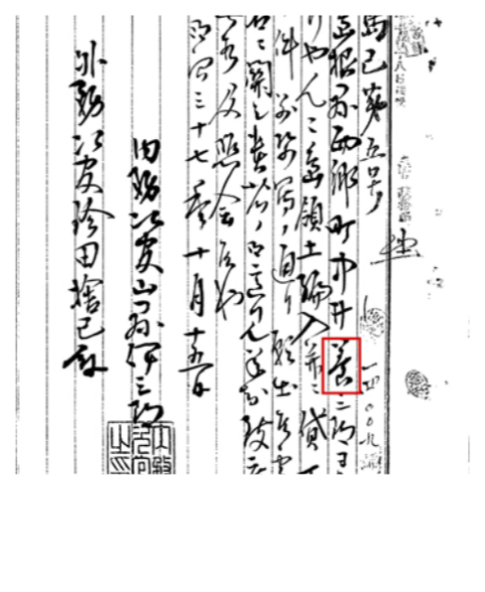
시네마현 고시 40호는..
24
1905년 일본정부 (각의결정)
"시네마현 고시 40호"의 독도 편입조치는
국제법적 미완성 조치였다.
<동북아역사재단 독도연구소 제작 영상 속>

Slide 25
제2차 세계대전 일본의 패전
25
1945년 8월 15일
카이로선언(1943년)
"일본이 침략한 영토를 모두 몰수한다"

Slide 26
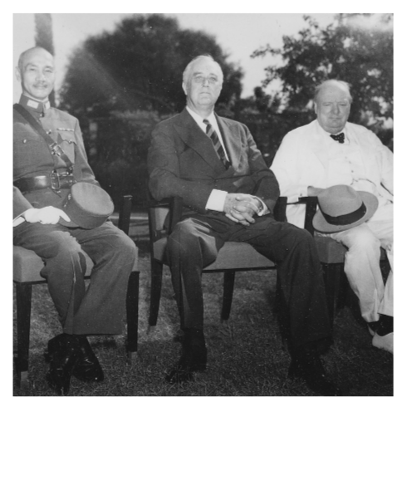
제2차 세계대전 일본의 패전
26
1945년 8월 15일
포츠담선언(1945년) : 카이로 선언 재확인
1) 한국 독립 인정
2) 한국영토(한반도 : 제주도, 울릉도, 독도)
-> SCAPIN 677호 [1946년 1월] 인정

Slide 27
대일평화조약 미국초안
27
제 1차 ~ 제 5차 초안 : 독도 = 한국영토
제 6차 초안 : 독도 = 일본영토 (그 후 미국의 생각)
독도 = 한국영토(영국초안)
독도 = 한국영토(영연방국가)

Slide 28
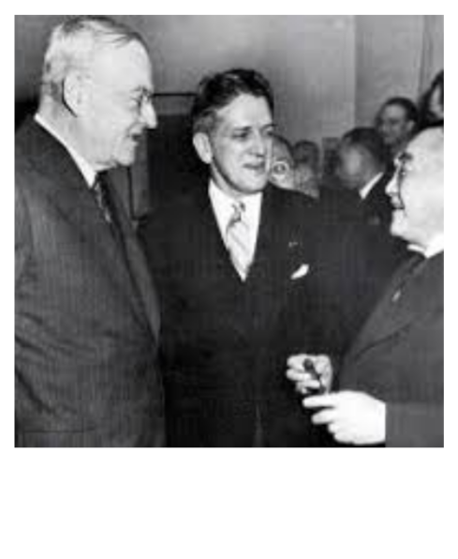
대일평화조약 미국초안
28
제 6차 초안 (1949년 11월 14일)
윌이엄 시볼드가 버터워스 미 국무부 극동담당 차관보에게 건의
"힌국과 관련해 이전에 일본이 소유했던 섬들의
처리에 대해 리앙쿠르섬은 초안 제 3조에
일본령을 넣을 것"

Slide 29
대일평화조약 미국초안
29
제 6차 초안 (1949년 11월 14일)
윌이엄 시볼드가 버터워스 미 국무부 극동담당 차관보에게 보고
"리앙쿠르암(다케시마)에 대한 일본의 주장은 오래되고
타당성이 있는 것으로 사료된다.
이 섬에 기상관측소와 레이다기지를 설치하는
안보적 고려가 바람직할 것"

Slide 30
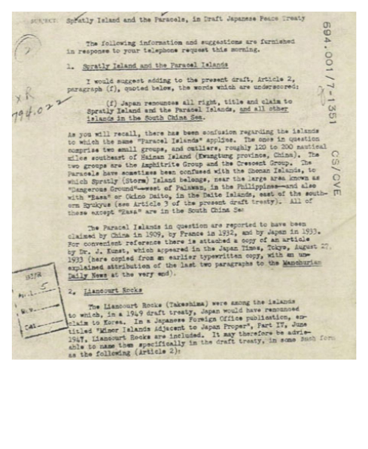
미 국무부 제 6차 초안결과
30
1949년 12월 29일
독도 = '한국영토'라는 역사적 권원과 무관하게
안보적 필요성에 따라, 기존 1~5차 초안에서
독도 = 한국영토
-> 정치적으로 '독도 = 일본영토' 변경

Slide 31
대일평화조약 최종 결정
31
영국과 미국 합의 내용
: 분쟁지역 -> 유인도 - 신탁통치,
무인도 - 소속결정 보류

Slide 32
결론
32
[세종실록] [지리지] 50쪽 3번째 줄에 보면 울릉도와 독도가
강원도 울진현에 속한 두 섬이라고 언급되어 있습니다.
날씨가 맑은 날에 울릉도에서 섬 하나가 보인다고 쓰여있는데
울릉도에서 보이는 섬은 독도가 유일합니다.
돗토리번 답변서를 보면 다케시마는
이나바와 호키에 속한 섬이 아니라는 것이 쓰여있습니다.
일 외무성 [조선국교제시말내탐서]에 “다케시마와 마쓰시마가
조선에 부속된 사정"이라고 언급되어있다.
칙령 제 41호를 보면 고종 황제가 울릉도를 울도로 개칭하고
도감을 군수로 개정한 건을 제정에 반포하였다.
-> 독도는 한국땅이다.

Slide 33



감사합니다
독도는 대한민국 땅임을
다시 한 번 기억해 주세요!
미디어 커뮤니케이션학부 22530366 정혜원

